Slide 1


2018中国高校计算机大赛
大数据挑战赛
赛题答辩
— 发粉漏丝 —
闵子剑 余薇 许景溢

Slide 2

01
团队介绍
目录
02
赛题分析
contents
03
算法设计
04
致谢

Slide 3
01
团队介绍

Slide 4





团队介绍
Click On Add Related Title Words
点击添加相关标题文字
团队任务分工设置

Slide 5
02
赛题分析

Slide 6
赛题分析
二分类问题
将“在未来7天（即第31天至第37天）内使用过APP（在上述任一类型日志中出现过）的用户定义为“活跃用户”，需要从“注册日志”中预测出这些用户，即转化为活跃/非活跃的二分类问题。
用day1~day30天用户的行为记录预测day31~day37的活跃用户
注册日志
可用历史信息
APP 启动日志
拍摄日志
行为日志

Slide 7
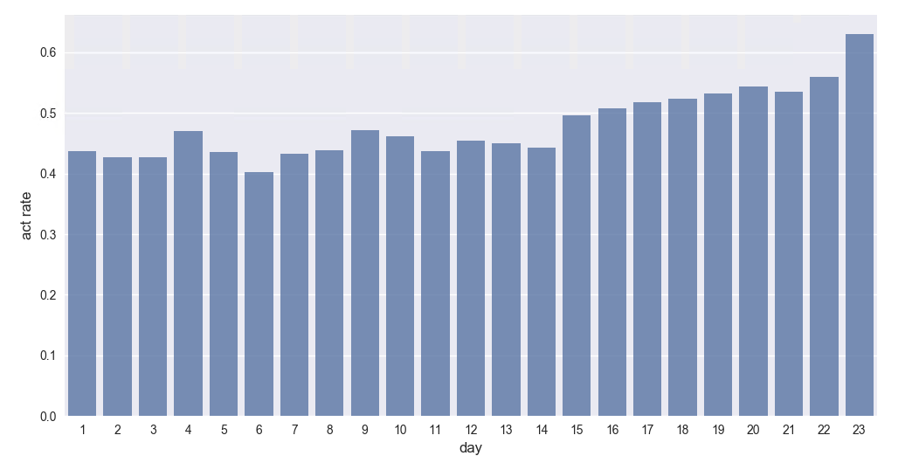
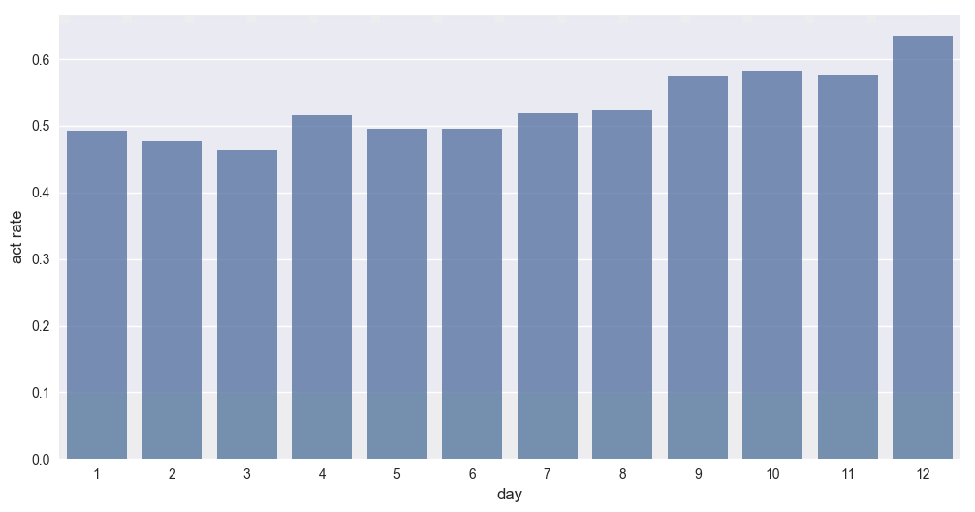
赛题分析
活跃率可视化
24日~30日的注册用户在1~23日的活跃率
13日~19日的注册用户在1~12日的活跃率
每天注册用户在规定7天的活跃率都约为0.5，即正负样本比例约为1：1。

Slide 8

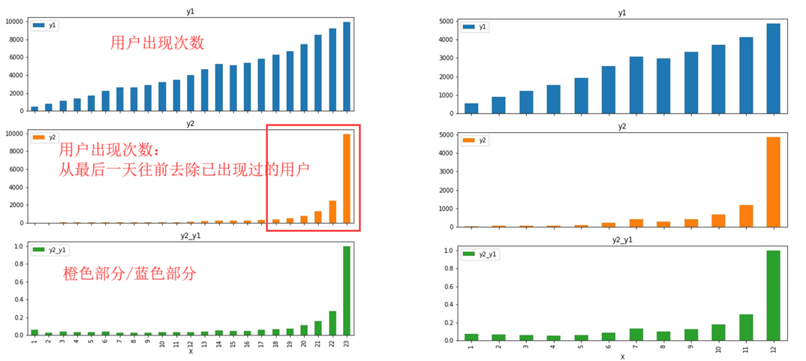
赛题分析
分析时序最要性可视化
24日~30日活跃用户在1~23日的出现情况
13日~19日活跃用户在1~12日的出现情况
launch、video、activity历史行为数均呈现随天数上升趋势，越靠近预测天数的数据越重要。

Slide 9
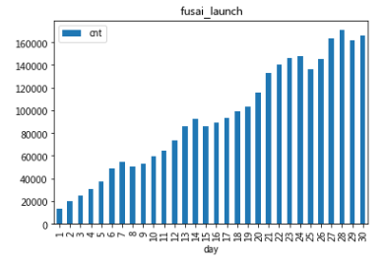
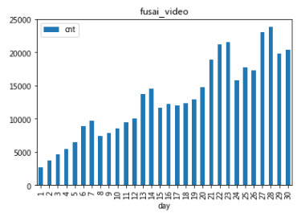
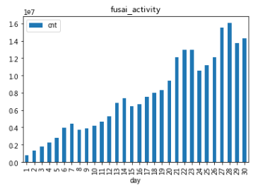
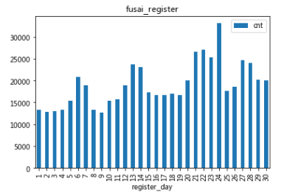
赛题分析
行为数分布可视化
1、所有分布与初赛AB榜分布一致，虽然可用历史数据陡增，但仍能表现出历史数据的周期性；
2、注册天数的历史数量中可以看出，有异常天数的存在，推测为节假日。

Slide 10
03
算法设计

Slide 11

算法设计
数据划分
数据划分方式1 – 训练集扩充有效，却无法覆盖更加完整的用户，削弱预测结果
1---18
19---25
T₁
2---19
20---26
T₂
3---20
21---27
T₃
Training Data
4---21
22---28
T₄
5---22
23---29
T₅
遗失部分用户信息！
6---23
24---30
T₆
13---30
31---37
Testing Data

Slide 12
算法设计
数据划分
数据划分方式2 – 训练集扩充有效，且覆盖更加完整的用户，增强模型预测结果
… …
1---18
19---25
T₁
1---19
20---26
T₂
1---20
21---27
T₃
Training Data
1---21
22---28
T₄
1---22
23---29
T₅
1---23
24---30
T₆
1---30
31---37
Testing Data

Slide 13
算法设计
数据划分
数据划分方式3 – 训练集无重叠式扩充，提高样本之间的差异性，增强模型泛化能力
1---23
24---30
T₁
Training Data
1---16
17---23
T₂
1---30
31---37
Testing Data

Slide 14

算法设计
特征工程
离散特征
device_type, register_type 进行one-hot离散
注册日志
用户对进行操作的行为天数
用户行为平均/最大/最小值
用户在关注页、个人主页、发现页、同城页、其他页的活动次数
用户播放、关注、点赞、转发、举报、减少此类作品次数
用户浏览不同视频/拍客次数
行为在不同天数粒度下的统计（粒度：14,10,7,5,4,3,2,1），其中对于大于等于7天的时间粒度除以用户注册日的天数与预测区间最小值的时间距离
…
APP 启动日志
用户
行为特征
拍摄日志
用户当前行为时间，距离预测区间天数的最小值
用户当前行为时间，距离预测区间天数的最大值
用户当前行为时间，距离用户注册日的天数的最大值
用户最大连续行为天数
用户互动行为的天数
用户互动行为相距最长天数
用户互动行为相距最短天数
用户第一次互动距离预测区间的天数
用户最后一次行为距离预测日的天数
…
时间特征
活动日志

Slide 15
算法设计
特征工程
热度特征
拍客拍的视频在关注页、个人主页、发现页、同城页、其他页与其他用户的互动次数
拍客拍的视频被播放、关注、点赞、转发、举报、减少此类作品次数
拍客拍摄不同视频次数
拍客互动不同用户次数
行为在不同天数粒度下的统计（粒度：14,10,7,5,4,3,2,1），其中对于大于等于7天的粒度除以用户注册日的天数与预测区间最小值的时间距离
…
注册日志
APP 启动日志
拍客
拍摄日志
拍客当前行为时间，距离预测区间天数的最小值
拍客当前行为时间，距离预测区间天数的最大值
拍客当前行为时间，距离用户注册日的天数的最大值
拍客最大连续行为天数
拍客互动行为的天数
拍客互动行为相距最长天数
拍客互动行为相距最短天数
拍客第一次互动距离预测区间的天数
拍客最后一次行为距离预测日的天数
…
时间特征
活动日志

Slide 16
算法设计
特征细节
特征工程
对于还有21、22、23异常日的特征区间，对统计count特征进行归一化，有效地解决异常日与正常日量纲不同问题。
对于时间粒度>7的统计特征区间，统计count特征除以用户注册日的天数与预测区间最小值的时间距离，有效地解决数据截断问题以及新用户count偏少问题。
对count特征增设时序权重，有效地在模型中体现出不同时间段对预测区间活跃影响力的差异性。
注册日志
APP 启动日志
拍摄日志
活动日志

Slide 17

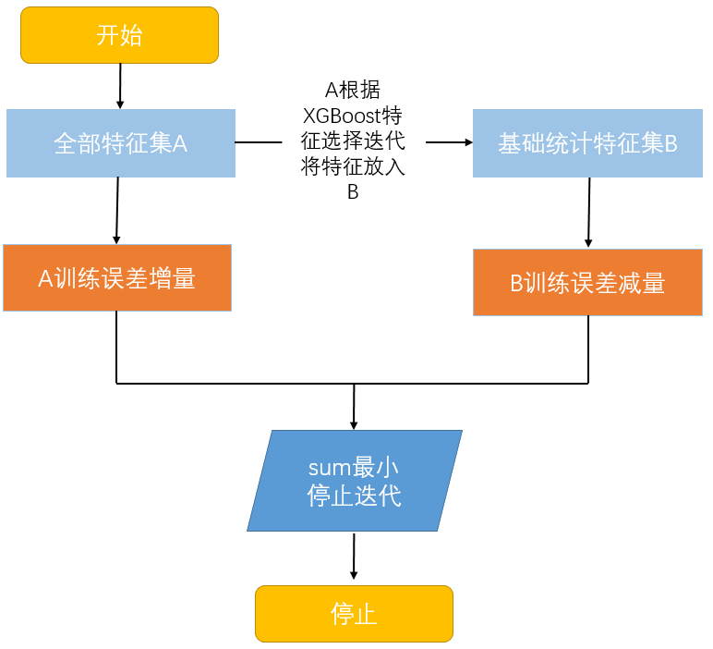
算法设计
特征选择
特征选择:
基于XGB的特征重要性
先训练一个XGBoost模型，输出其特征重要性
基于wrapper的方式
构造两个特征集，基于贪心算法，寻找最优特征子集，如右图所示。
目的:
降维，使模型泛化能力更强，减少过拟合。

Slide 18
算法设计
XGBoost
模型设计
model1
model2
model3
parameter | value
booster | gbtree
max_depth | 5
eta | 0.03
objective | rank:pairwise
subsample | 0.8
colsample_bytree | 0.8
parameter | value
booster | gbtree
max_depth | 5
eta | 0.03
objective | binary:logistic
subsample | 0.9
colsample_bytree | 0.9
parameter | value
booster | gbtree
max_depth | 5
eta | 0.03
objective | rank:pairwise
subsample | 0.7
colsample_bytree | 0.7

Slide 19
算法设计
模型融合
比赛评价标准：AUC，ROC曲线下方的面积大小,其本质为排序优化问题概率得分线性加权存在问题
user_id | prob
1391 | 0.8613208
3679 | 0.4235010
4176 | 0.5986956
user_id | rank
1391 | 1
3679 | 3
4176 | 2
user_id | rank
1391 | 1
3679 | 2
4176 | 3
user_id | prob
1391 | 0.813208
3679 | 0.9035010
4176 | 0. 6386956
user_id | rank
1391 | 2
3679 | 1
4176 | 3

Slide 20
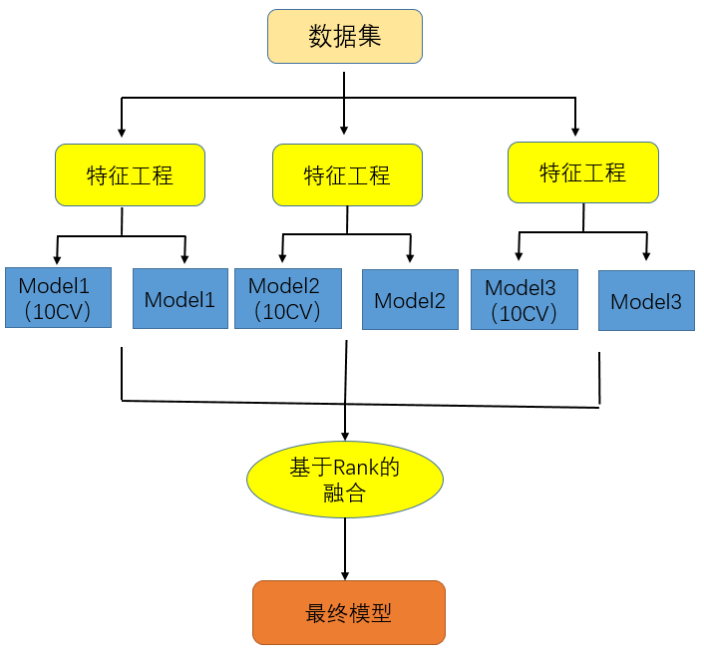
算法设计
模型融合

Slide 21
04
致谢

Slide 22
致谢
感谢组委会等相关工作人员的辛勤付出
感谢快手公司给予的宝贵数据
感谢发粉漏丝全员一直以来坚持不懈的努力
感谢王进老师的悉心指导

Slide 23
谢谢聆听

